Slide 1


미니 프로젝트 4차
조별 발표
AI 02반 06조

Slide 2
문제 정의
문의 내용 (text) 과 문의 유형 (label) 을 분석한다
문의 내용 분류 모델의 성능을 평가한다
문의 유형 (label) 의 정보 없이 문의 내용 (text) 으로 문의 유형을 분류할 수 있다.

Slide 3
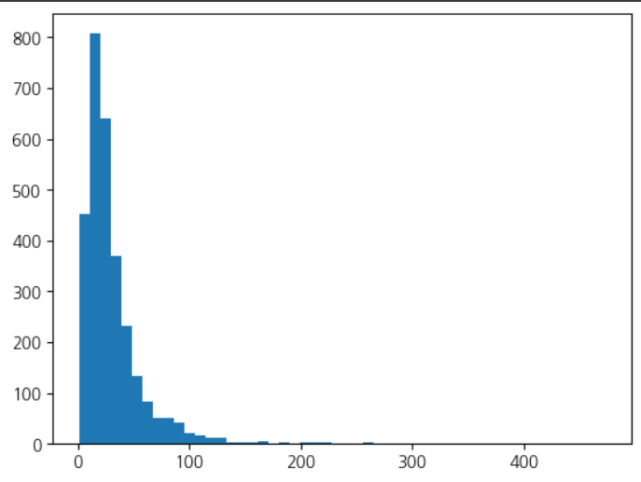
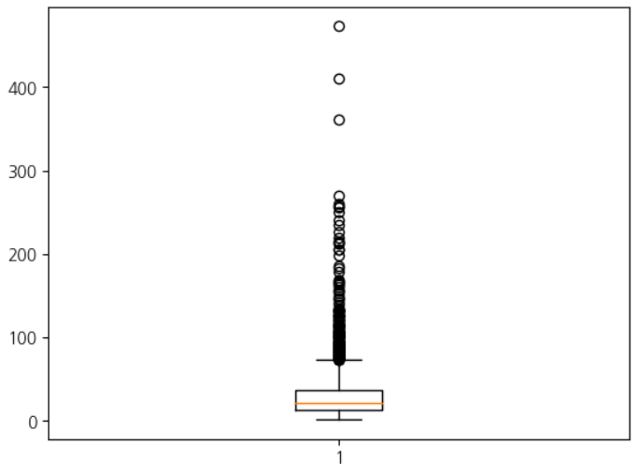
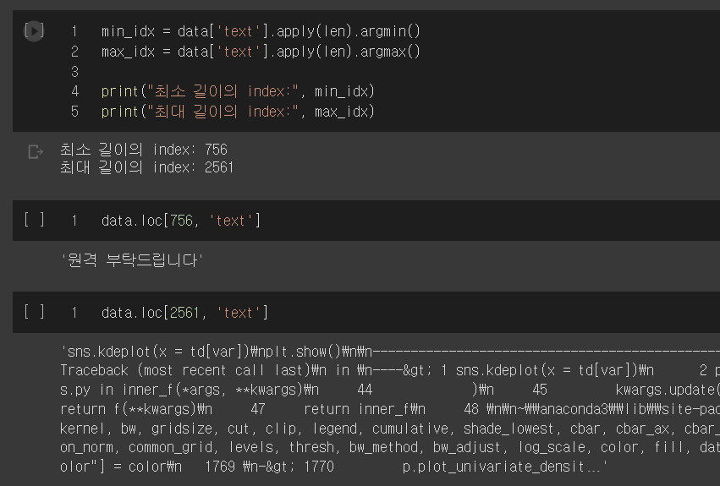

데이터 분석
하이퍼 파라미터 설정
=> MAX_LEN = 500 설정

Slide 4
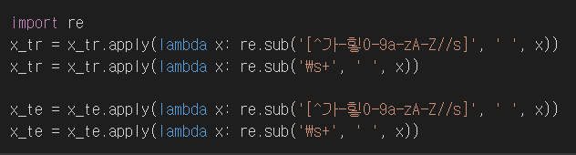
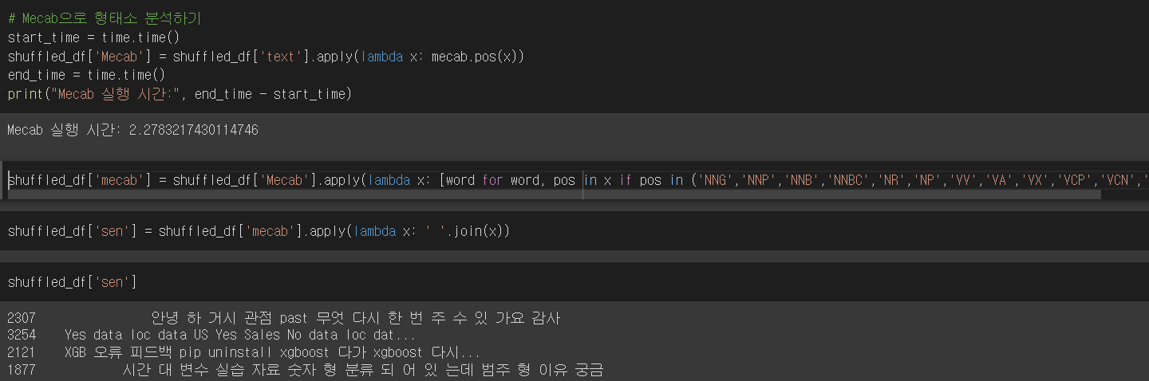
Case 1) 전처리 - 특수문자 + 조사 등 태그 제거
특수문자 제거
조사 등 관계 적어 보이는 품사 태그 제거

Slide 5
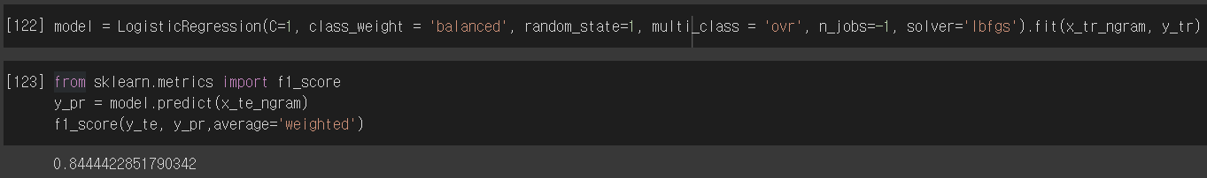

Case 1) 머신러닝 - 로지스틱 모델

Slide 6
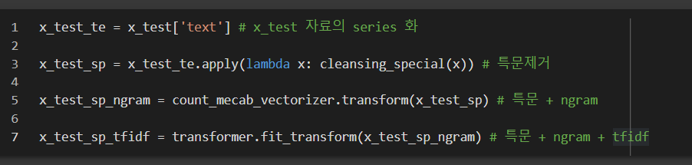
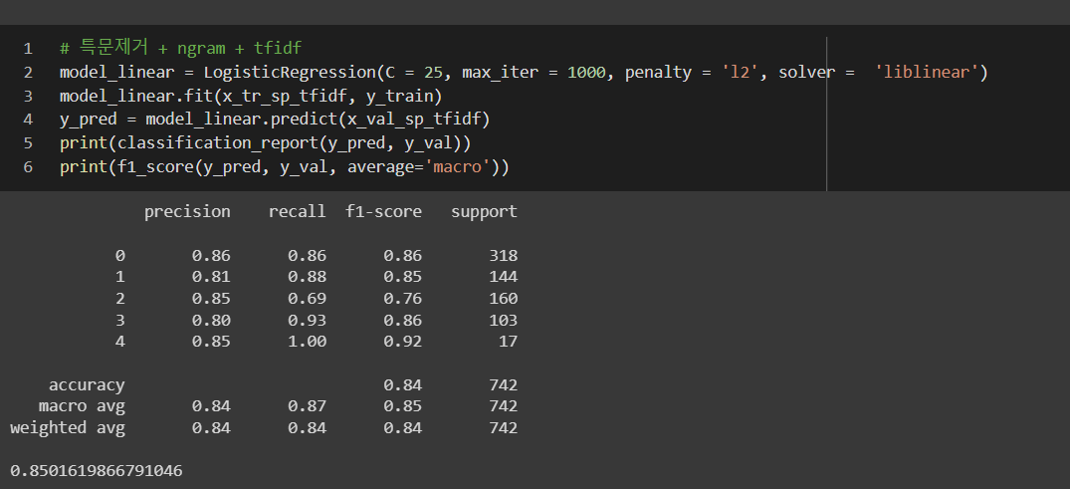

Case 2) 특수문자 제거 + ngram + tfidf + 로지스틱
Case 1과 같은 로지스틱 모델이지만
다른 전처리를 통해 최적의 결과 도출

Slide 7
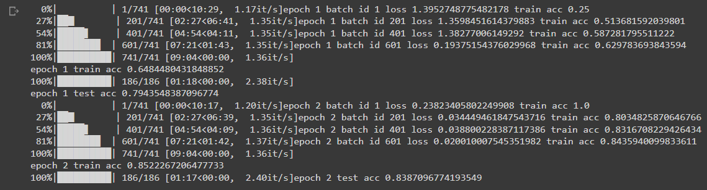
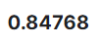
Case 3) Pre-trained 모델 사용
koBERT

Slide 8
결 론
데이터 전처리, 모델별 성능 분석 및 최적 모델 선정
Random Sample 1
preprocessing
Random Sample 2
preprocessing
Random Sample 3
preprocessing
Modeling 1
Modeling 2
Modeling 3
Ensemble
Result

